Slide 1
Значение имени Никита
Презентацию подготовил
ученик 2 класса
Хороших Никита
МБОУ Парижской ООШ
х. Парижский
2015 год

Slide 2
«Что в имени тебе моём…»
Никита - победитель,
Никита - наш герой,
Он запросто справляется
С конфетною горой,
Он запросто справляется
С горячим шоколадом,
С компотами сражается
И с вкусным мармеладом.
Из этих испытаний,
Расскажут вам родители,
Никита обязательно
Выходит победителем!
***
Пусть будет, дорогой Никита,
Дорога вдаль тебе открыта,
Пускай горит зеленый свет,
Пусть будет путь твой —путь побед!

Slide 3
«Что в имени тебе моём…»
Никита правит жизнью, как конем,
Всегда летит вперед прямым путем.
Гремят его коня копыта,
Достигнет цели наш Никита.
Он попадает в яблочко, как в тире,
Он твердо знает «Что? Когда? Почем?»
Когда нужда возникнет в командире,
Конечно, мы Никиту позовем

Slide 4
ИСТОРИЯ И ЗНАЧЕНИЕ ИМЕНИ НИКИТА
Имя Никита (разг. Никитий, прост. Микита) происходит от греческого слова "побеждать" и означает победитель, победоносный, побеждать. Имя маленькое и женственное, красивое, доброе и надежное. Правда, силы и могущества, чтобы состояться, у него не хватает. Слабость этого имени интуитивно ощущалась всегда и, когда в 30-х годах стало возможным менять имена, среди первой пятерки имен, от которых охотнее всего отказывались, оказалось имя Никита. В наше время имя вновь обретает прежнюю популярность в среде интеллигенции.

Slide 5
ИМЕНИНЫ И СВЯТЫЕ ПОКРОВИТЕЛИ НИКИТ
Никита (Нифонт) Алфанов, Сокольницкий, Новгородский, преподобный, 17 (4) мая. Никита Аполлониадский, архиепископ, исповедник, 2 апреля (20 марта). Никита Готфский, Константинопольский, великомученик. За веру Христову после мучений был брошен в огонь. Здесь тело его оставалось невредимым и после погребено было христианами в 372 г., 28(15) сентября. Никита Константинопольский, исповедник, преподобный, 26 (13) октября. Никита Константинопольский, Хартуларий, письмоводитель, 22 (9) сентября.

Slide 6
ИМЕНИНЫ И СВЯТЫЕ ПОКРОВИТЕЛИ НИКИТ
Никита Мидикийский, исповедник, игумен. За проповедь Христа и обличение магометанства был подвергнут страшным испытаниям и удавлен, 16 (3) апреля. Никита Печерский, Новгородский, епископ, затворник, 13 февраля (31 января), 13 мая (30 апреля), 27 (14) мая. Никита Столпник, Переяславский, преподобный. Чудотворец, в миру был сборщиком податей и великим грешником. Потом раскаялся, постригся в монахи и подвизался на столпе. Изгонял бесов и исцелял молитвою больных. Был убит разбойниками в 1186 г., 5 июня (23 мая), 6 июня (24 мая). Никита Халкидонский, епископ, исповедник, 10 июня (28 мая).

Slide 7
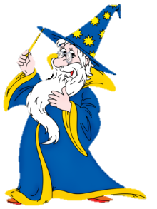
ЗОДИАКАЛЬНОСТЬ ИМЕНИ НИКИТА
Они с изменчивой натурой, Всегда дружны с литературой, В уменье, в навыках легки, А вот безделье — не с руки. У них ума палата — Толковые ребята. На пятёрочки учитесь, БЛИЗНЕЦЫ, Чтобы мамочки гордились и отцы!

Slide 8
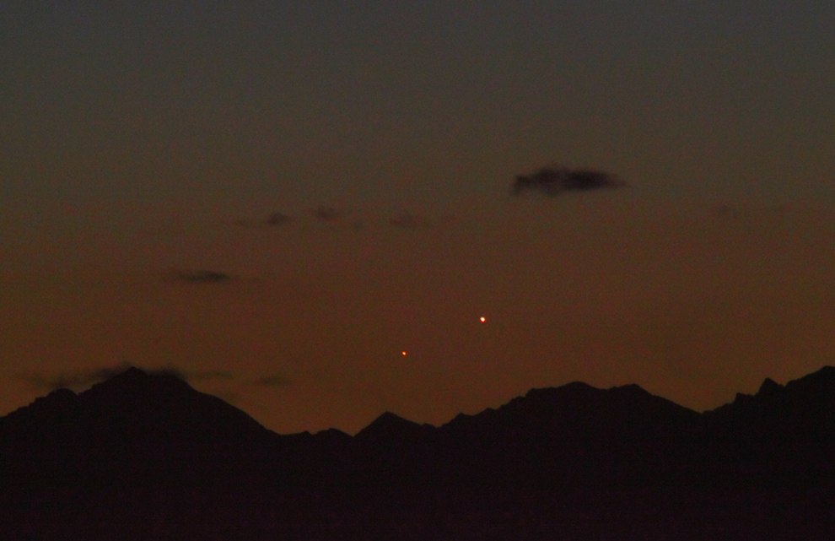
ПЛАНЕТА-ПОКРОВИТЕЛЬ НИКИТЫ
Меркурий.

Slide 9
ЦВЕТ ИМЕНИ НИКИТА
Фиолетовый, интенсивно-синий с елезаметной красной полоской на краю.

Slide 10
КАМЕНЬ-ТАЛИСМАН НИКИТЫ
Гранат.

Slide 11
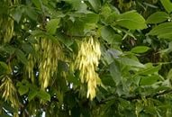
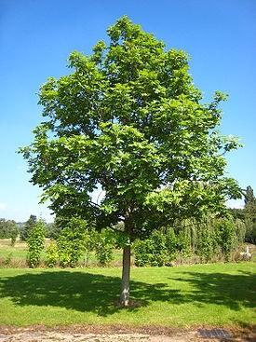
РАСТЕНИЕ НИКИТЫ
Ясень, колокольчик.

Slide 12
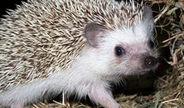
ЖИВОТНОЕ НИКИТЫ
Еж.

Slide 13
ОСНОВНЫЕ ЧЕРТЫ НИКИТЫ
Всегда первый, одарен.

Slide 14
ТИПАЖ НИКИТЫ
С цепкой памятью.

Slide 15
ХАРАКТЕР ИМЕНИ НИКИТА
Никита с самого детства знает себе цену. Он эгоистичен и целеустремлен, без сомнений и колебаний. Настойчив, упрям - и одновременно раним и чувствителен. Как правило, трудолюбив и талантлив. Внешне похож на мать, но характер у него - отцовский. С детства приучен заботиться о себе сам, не доставляет беспокойства близким. Учится хорошо. Практичен, но нетерпелив. Выбрав в жизни цель, идет к ней прямым путем, не теряя времени на второстепенные вещи.

Slide 16
ПСИХИКА НИКИТЫ
Его волнуют мелкие, а иногда и просто несуществующие, мнимые проблемы. Часто безынициативен, слабоволен и не склонен к переменам. Хотя под влиянием внезапного импульса способен к неожиданным поступкам, ведущим к крутым поворотам судьбы.

Slide 17
ИНТУИЦИЯ НИКИТЫ
Интуиция средняя. Но он солиден, основателен, а новые идеи и веяния воспринимает с трудом.

Slide 18
МЫШЛЕНИЕ НИКИТЫ
У Никиты талант от Бога. Свои планы продумывает до мелочей.

Slide 19
НРАВСТВЕННОСТЬ НИКИТЫ
Не терпит ничьего превосходства, кроме превосходства отца. Очень преданный сын..

Slide 20
ЗДОРОВЬЕ НИКИТЫ
Никита - человек тихий и замкнутый, обычно с высочайшей работоспособностью.

Slide 21
УВЛЕЧЕНИЯ И ХОББИ НИКИТЫ
Любит животных и обязательно держит в доме большую собаку. Увлекается музыкой.

Slide 22
ВЕЛИКИЕ ЛЮДИ
Бекетов, Богословский, Джигурда, Михалков, Муравьев, Симонян, Тягунов, Хрущев.

Slide 23
Происхождение фамилии Никитин
Фамилия Никитин образована от крестильного имени Никита, которое в переводе с греческого означает «победитель».

Slide 24
НИКИТИНЫ
В XV – XVI веках на Руси в среде знатных сословий начали формироваться фамилии как особые, наследуемые семейные именования. Уже к началу XVII века большинство их образовывалось при помощи суффиксов –ов, -ев или –ин. По своему происхождению такие фамилии являются притяжательными прилагательными: Никитин – значит «сын Никиты».

Slide 25
НИКИТИНЫ
Представители фамилии Никитин оставили след в истории. Самым знаменитым, безусловно, является тверской купец XV века, писатель-путешественник Афанасий Никитин, оставивший описание своего «Хождения за три моря» - ценный художественный и исторический памятник. В списках опричников Ивана Грозного за 1573 год упоминаются Богдашко, Васюк, Нечайко, Филипп, Яким Никитины, в курских таможенных книгах – Карп Никитин (1619 г.), Евдоким Никитин (1626 г.). Известен придворный мастер золотых и серебряных дел Петр Никитин, русский живописец и иконописец Гурий Никитин, дьяк Третьяк Никитин (XVII в.). Никитины - дворянские роды: два из них, восходящие к XVII веку, внесены в VI часть родословной книги Тверской и Тамбовской губерний. Генерал Алексей Петрович Никитин возведен в графское достоинство в 1847 году. Фамилия Никитин внесена также в список донских дворянских фамилий. Никитины Иван и Роман Никитичи – первые русские живописцы, работавшие в духе западноевропейского искусства (XVIII в.). Федор Никитин – гравер в Москве при Петре

Slide 26
Генеалогия. Дворянство
Никитины — дворянские роды. Два из них, восходящие к XVII в., внесены в VI часть родословной книги Тверской и Тамбовской губерний. Другие роды Никитиных — позднейшего происхождения

Slide 27
Улицы в России, названные в честь фамилии Никитин
Россия, Респ Дагестан, г Дербент, ул А.Никитина
Россия, Респ Северная Осетия - Алания, г Владикавказ, ул Никитина
Россия, Респ Удмуртская, г Воткинск, ул Никитина
Россия, Респ Чеченская, г Грозный, ул Никитина
Россия, Респ Чувашская, г Чебоксары, ул А.Никитина
Россия, Алтайский край, г Барнаул, ул Никитина
Россия, Алтайский край, г Камень-на-Оби, ул Никитина
Россия, Алтайский край, г Новоалтайск, ул Никитина
Россия, Краснодарский край, г Новороссийск, ул Никитинская
Россия, Краснодарский край, г Новороссийск, ул Партизана Никитина
Россия, Красноярский край, г Красноярск, ул Никитина
Россия, Приморский край, г Владивосток, ул Никитина
Россия, Приморский край, г Артем, ул Никитина
Россия, Приморский край, г Уссурийск, ул Никитина
Россия, Ставропольский край, г Ставрополь, ул Никитина
Россия, Астраханская область, г Астрахань, ул Никитина
Россия, Астраханская область, г Астрахань, ул Никитинская

Slide 28
Улицы, названные в честь фамилии НИКИТИН
Россия, Брянская область, г Брянск, ул Никитина
Россия, Владимирская область, г Владимир, ул Никитина
Россия, Волгоградская область, г Волгоград, ул Никитина
Россия, Воронежская область, г Воронеж, ул Никитинская
Россия, Иркутская область, г Иркутск, ул Никитина
Россия, Калининградская область, г Калининград, ул Никитина
Россия, Калужская область, г Калуга, ул В.Никитиной
Россия, Калужская область, г Калуга, ул Никитина
Россия, Кемеровская область, г Киселевск, ул Никитина
Россия, Кемеровская область, г Тайга, ул Никитина
Россия, Кемеровская область, г Кемерово, ул Никитина
Россия, Кемеровская область, г Новокузнецк, ул Никитинская

Slide 29
Улицы, названные в честь фамилии НИКИТИН
Россия, Кемеровская область, г Прокопьевск, ул Никитинская
Россия, Кемеровская область, г Юрга, ул Никитина
Россия, Липецкая область, г Липецк, ул Никитина
Россия, Нижегородская область, г Нижний Новгород, ул Никитина
Россия, Новосибирская область, г Новосибирск, ул Никитина
Россия, Омская область, г Омск, ул Никитина
Россия, Оренбургская область, г Оренбург, ул Никитина
Россия, Оренбургская область, г Медногорск, ул Никитина
Россия, Пермский край, г Пермь, ул Никитина
Россия, Ростовская область, г Ростов-на-Дону, ул Никитина
Россия, Ростовская область, г Шахты, ул Никитина

Slide 30
Улицы, названные в честь фамилии НИКИТИН
Россия, Самарская область, г Самара, ул Никитинская
Россия, Самарская область, г Жигулевск, ул Никитина
Россия, Самарская область, г Жигулевск, ул Никитинская
Россия, Самарская область, г Похвистнево, ул Никитина
Россия, Самарская область, г Кинель, ул Никитина
Россия, Свердловская область, г Екатеринбург, ул Никитина
Россия, Свердловская область, г Нижний Тагил, ул Никитина
Россия, Свердловская область, г Красноуфимск, ул Никитинская
Россия, Томская область, г Томск, ул Никитина
Россия, Тюменская область, г Тобольск, ул Никитина
Россия, Челябинская область, г Копейск, ул Никитина

Slide 31
СПАСИБО!

